Slide 1
働き方改革を
支援します‼
島根県内の
「働き方改革推進支援助成金」
活用事例
「働き方改革推進支援助成金」は、
労働時間の縮減や年次有給休暇の促進に向けた環境整備等に取り組む中小企業事業主に対して、その実施に要した費用の一部を助成する制度です。
雇用環境・均等室

Slide 2
診療に係る測定機を導入
労働時間短縮・年休促進支援コース
医療業
○企業の課題
身長、体重等の測定及びそのデータ入力に時間がかかっており、かつ治療や指導業務を同時に行っていたため、非効率な状況にあり時間外労働が常態化していた。
○助成金による活用
１回の測定で身長、体重に加え、部位別情報を短時間に取得でき、かつデータ管理ソフトと連動できる測定器を導入した。
○改善の結果
・測定器の導入により、診療に係るデータ取得、管理等が効率化され、「年休の計画的付与」や「時間単位年休」、「ボランティア休暇」が導入された結果、時間外労働の短縮や休暇取得を促進することができた。
・診療に係る測定機購入経費（約120万円）の５分の４を助成された。
訪問看護アプリケーションを導入
労働時間短縮・年休促進支援コース
介護業
○企業の課題
自宅訪問時に作成する看護記録、申送り表、共有事項表をすべて手書きで作成していたが、これらの業務に時間を要し時間外労働が常態化していた。
○助成金による取組
・訪問記録やバイタルサインを入力・共有できるスマートフォンやタブレットを活用した看護訪問アプリケーションを導入した
・
○改善の結果
・アプリケーションの導入により、短時間で書類が作成できるようになり、過去の記録の確認も容易になることで業務効率が改善され、「ボランティア休暇」や「時間単位年休」の導入・活用ができた。
・アプリケーションの導入に係る経費（約90万円）の５分の４を助成された。 。

Slide 3
食品加工機の導入等
労働時間短縮・年休促進支援コース
製造業
○企業の課題
手動式の食品加工の機械で１時間当たり30kg程度の食品加工を行っており、非効率で長時間労働になっていた。
○助成金による取組 ・１時間当たり300kg程度の食品加工が可能となる自動式の食品加工の機械を新たに導入した。
・外部専門家（社会保険労務士等）に依頼して就業規則等を変更し、 「年休の計画的付与」や「時間単位年休」、「病気休暇」を導入した。
○改善の結果 ・新たな自動式の機械の導入により、作業時間が１日当たり４時間程度縮減できた。
・就業規則等の変更により、休暇取得の促進につながり、働きやすい環境が整備された。
・食品加工機購入経費（約150万円）の５分の４及び外部専門家による就業規則変更経費（約10万円）の４分の３を助成された。
配送車の増車
勤務間インターバル導入コース
サービス業
○企業の課題 配送車１台で配送していたため、すべての配送が終了する時間が深夜になり、長時間勤務となっていた。
○助成金による取組
勤務間インターバル制度を導入するため、配送車を中古で１台購入し、２台で配送を行う体制を構築した。
○改善の結果 配送車の増車により、時間外労働を削減することができ、新たに勤務間インターバル11時間以上確保することができた。
配送車増車等経費（約100万円）の４分の３を助成された。
※勤務間インターバルとは、勤務終了後、次の勤務までに一定時間以上の「休息時間」を設けることで、働く方の生活時間や睡眠時間を確保し、健康保持や過重労働の防止を図るもので、平成31年４月から制度の導入が努力義務化されています。

Slide 4
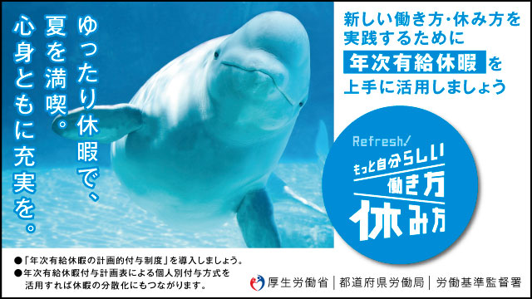
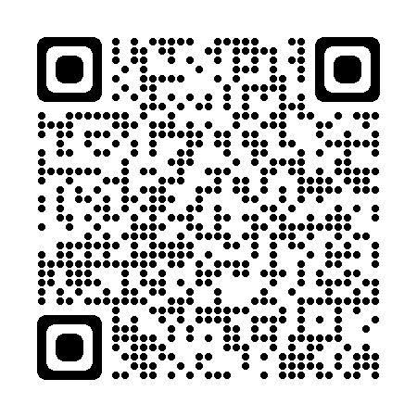
販路拡大に向けたイベントの実施
団体推進コース
サービス業
○事業主団体などの課題
傘下事業所における経営の安定化の推進が課題となっていた。
○助成金の活用
東京において、２日間にわたって商品ＰＲとしての観光物産展及び個別商談会を実施した。
○取組の結果 ・観光物産展及び商談会の実施により、商談につながった。
・「物産展だけでなく、個別商談が行え、今後の取引につながる良い機会だった」との感想あり。個別商談会を好事例として参加事業所に紹介し、経営の安定化支援につなげている。
・イベント開催経費（約200万円）を助成された。
他にも様々な「働き方」「休み方」の取組があります！特設サイトをご覧ください！

